Slide 1
DNS и DDNS
лекция

Slide 2
Доменное имя и доменная зона
Доменное имя— символьное имя, служащее для идентификации областей, которые являются единицами административной автономии в сети Интернет, в составе вышестоящей по иерархии такой области. Каждая из таких областей называется доменом.

Slide 3
Доменное имя и доменная зона
Общее пространство имён Интернета функционирует благодаря DNS — системе доменных имён.
Доменные имена дают возможность адресации интернет-узлов и расположенным на них сетевым ресурсам (веб-сайтам, серверам электронной почты, другим службам) быть представленными в удобной для человека форме.

Slide 4
Доменное имя и доменная зона
Полное доменное имя состоит из непосредственного имени домена и далее имён всех доменов, в которые он входит, разделённых точками.
Например, полное имя ru.wikipedia.org обозначает домен третьего уровня ru, который входит в домен второго уровня wikipedia, который входит в домен верхнего уровня org, который входит в безымянный корневой домен . (точка).
Обычно под доменным именем нередко понимают именно полное доменное имя.

Slide 5
Доменное имя и доменная зона
FQDN (сокр. от англ. fully qualified domain name — «полностью определённое имя домена», иногда сокращается до «полное доменное имя» или «полное имя домена») — имя домена, не имеющее неоднозначностей в определении.
Включает в себя имена всех родительских доменов иерархии DNS.

Slide 6
Доменное имя и доменная зона
В DNS и, что особенно существенно, в файлах зоны, FQDN завершаются точкой (например, example.com.), то есть включают корневое доменное имя ., которое является безымянным.

Slide 7
Доменное имя и доменная зона
Различие между FQDN и доменным именем появляется при именовании доменов второго, третьего (и так далее) уровней. Для получения FQDN требуется обязательно указать в имени домены более высокого уровня. Например, «sample» является доменным именем, однако его полное доменное имя (FQDN) выглядит как доменное имя пятого уровня — sample.gtw-02.office4.example.com., где:
sample — пятый уровень;
gtw-02 — четвертый уровень;
office4 — третий уровень;
example — второй уровень;
com — первый (верхний) уровень;
.(точка) — нулевой (корневой) уровень.

Slide 8
Доменное имя и доменная зона
В DNS-записях доменов (для перенаправления, почтовых серверов и так далее) всегда используются FQDN.
Обычно в практике сложилось написание полного доменного имени за исключением постановки последней точки перед корневым доменом, например, sample.gtw-02.office4.example.com.

Slide 9
Доменное имя и доменная зона
Доменная зона— совокупность доменных имён определённого уровня, входящих в конкретный домен.
Например, зона wikipedia.org включает все доменные имена третьего уровня в этом домене.
Термин «доменная зона» в основном применяется, например, при настройке DNS-серверов (поддержание зоны, делегирование зоны, трансфер зоны).

Slide 10
IP-адрес и протокол TCP/IP
IP-адрес от англ. Internet Protocol Address— уникальный сетевой адрес узла в компьютерной сети, построенной на основе стека протоколов TCP/IP.

Slide 11
IP-адрес и протокол TCP/IP
В сети Интернет требуется глобальная уникальность адреса; в случае работы в локальной сети требуется уникальность адреса в пределах сети.
В версии протокола IPv4 IP-адрес имеет длину 4 байта, а в версии протокола IPv6 IP-адрес имеет длину 16 байт.

Slide 12
IP-адрес и протокол TCP/IP
TCP/IP — сетевая модель передачи данных, представленных в цифровом виде.
Модель описывает способ передачи данных от источника информации к получателю.
В модели предполагается прохождение информации через четыре уровня (прикладной, транспортный, сетевой, канальный), каждый из которых описывается правилом (протоколом передачи).
Наборы правил, решающих задачу по передаче данных, составляют стек протоколов передачи данных, на которых базируется Интернет.

Slide 13
DNS
DNS (англ. Domain Name System «система доменных имён») — компьютерная распределённая система для получения информации о доменах.

Slide 14
DNS
DNS
Название | Domain Name System
Уровень (по модели OSI) | Прикладной
Семейство | TCP/IP
Порт/ID | 53/TCP, 53/UDP
Назначение протокола | Разрешение доменных имён
Спецификация | RFC 1034, RFC 1035 / STD 13
Основные реализации (клиенты) | Встроен во все сетевые ОС
Основные реализации (серверы) | BIND, NSD, PowerDNS или Microsoft DNS Server

Slide 15
DNS
Чаще всего используется для получения IP-адреса по имени хоста (компьютера или устройства), получения информации о маршрутизации почты и/или обслуживающих узлах для протоколов в домене.

Slide 16
DNS
Хост — любое устройство, предоставляющее сервисы формата «клиент-сервер» в режиме сервера по каким-либо интерфейсам и уникально определённое на этих интерфейсах.
В более частном случае под хостом могут понимать любой компьютер, сервер, подключённый к локальной или глобальной сети.
Чаще всего, однако, под «хостом» без дополнительных комментариев подразумевается хост протокола TCP/IP, то есть сетевой интерфейс устройства, подключённого к IP-сети.

Slide 17
DNS-сервер
DNS-сервер, Domain name system — приложение, предназначенное для ответов на DNS-запросы по соответствующему протоколу.
Также DNS-сервером могут называть хост, на котором запущено соответствующее приложение.

Slide 18
Типы DNS-серверов
По выполняемым функциям DNS-серверы делятся на несколько групп; сервер определённой конфигурации может относиться сразу к нескольким типам:
Авторитативный DNS-сервер — сервер, отвечающий за какую-либо зону.
  Мастер, или первичный сервер (в терминологии BIND) — имеет право на внесение изменений в данные зоны. Обычно зоне соответствует только один мастер-сервер. В случае Microsoft DNS-сервера и его интеграции с Active Directory мастер-серверов может быть несколько (так как репликация изменений осуществляется не средствами DNS-сервера, а средствами Active Directory, за счёт чего обеспечивается равноправность серверов и актуальность данных).
  Слейв (англ. - Slave), или вторичный сервер, не имеющий права на внесение изменений в данные зоны и получающий сообщения об изменениях от мастер-сервера. В отличие от мастер-сервера, их может быть (практически) неограниченное количество. Слейв также является авторитативным сервером (и пользователь не может различить мастер и слейв, разница появляется только на этапе конфигурирования/внесения изменений в настройки зоны).

Slide 19
Типы DNS-серверов
Кэширующий DNS-сервер — обслуживает запросы клиентов (получает рекурсивный запрос, выполняет его с помощью нерекурсивных запросов к авторитативным серверам или передаёт рекурсивный запрос вышестоящему DNS-серверу).
Перенаправляющий DNS-сервер (англ. forwarder, внутренний DNS-сервер) — перенаправляет полученные рекурсивные запросы вышестоящему кэширующему серверу в виде рекурсивных запросов. Используется преимущественно для снижения нагрузки на кэширующий DNS-сервер.
Корневой DNS-сервер — сервер, являющийся авторитативным за корневую зону. Общеупотребительных корневых серверов в мире всего 13 штук, их доменные имена находятся в зоне root-servers.net и называются a.root-servers.net, b.root-servers.net, …, m.root-servers.net. В определённых конфигурациях локальной сети возможна ситуация настройки локальных корневых серверов.

Slide 20
Типы DNS-серверов
Регистрирующий DNS-сервер. Сервер, принимающий динамические обновления от пользователей. Часто совмещается с DHCP-сервером. В Microsoft DNS-сервере при работе на контроллере домена сервер работает в режиме регистрирующего DNS-сервера, принимая от компьютеров домена информацию о соответствии имени и IP компьютера и обновляя в соответствии с ней данные зоны домена.
DNSBL-сервер (сервер с чёрными списками адресов и имён). Формально не входит в иерархию DNS, однако использует те же механизм и протокол работы, что и DNS-серверы.

Slide 21
Виды DNS-запросов
Прямой запрос
Прямой (forward) запрос — запрос на преобразование имени (символьного адреса) хоста в его IP-адрес.
Обратный запрос
Обратный (reverse) запрос — запрос на преобразование IP-адреса хоста в его имя.
Рекурсивный запрос
Рекурсивный запрос предполагает получение окончательного ответа от сервера, к которому он направлен. Рекурсию выполняет сервер.
Итеративный запрос
Итеративный запрос предполагает (допускает) выполнение рекурсии клиентом.

Slide 22
Характеристики DNS
Основой DNS является представление об иерархической структуре имени и зонах.
Каждый сервер, отвечающий за имя, может делегировать ответственность за дальнейшую часть домена другому серверу (с административной точки зрения — другой организации или человеку), что позволяет возложить ответственность за актуальность информации на серверы различных организаций (людей), отвечающих только за «свою» часть доменного имени.

Slide 23
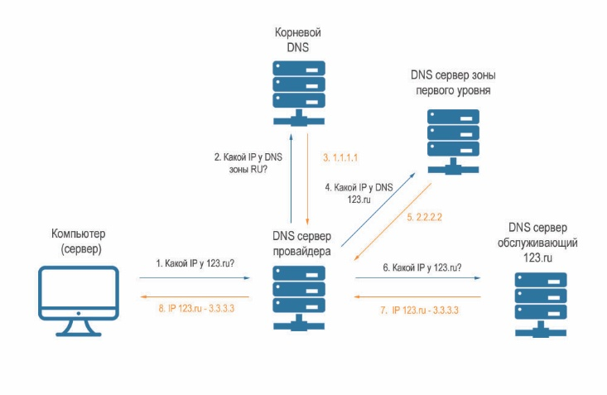
Принцип работы DNS

Slide 24
DDNS
DynDNS или DDNS – система динамических доменных имен, поможет перенаправить постоянно меняющиеся IP- имена домашней сети на фиксированной имя.

Slide 25
DDNS
DDNS (Dynamic DNS, динамический DNS) – это технология, позволяющая информации на DNS-сервере обновляться в реальном времени. Она применяется для назначения постоянного доменного имени устройству с динамическим IP-адресом, благодаря чему другие устройства сети Интернет могут подключаться к нему, не заботясь о том, что IP-адрес может измениться.

Slide 26
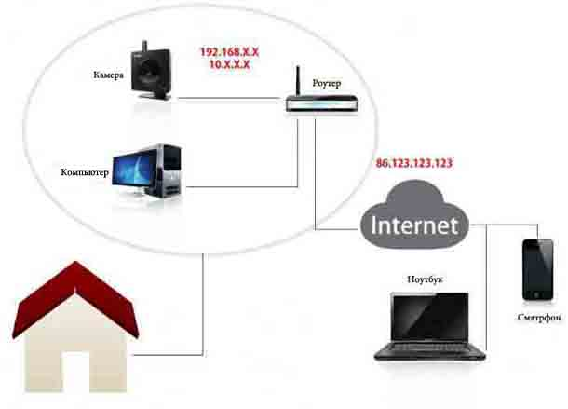
DDNS

Slide 27
DDNS. Подключение к компьютеру
Маршрутизатор уведомляет DDNS об IP-адресе, назначенным интернет- провайдером. Затем он назначается в DDNS доменному имени. Локальный сервер доступен с этим доменом.
Если IP-адрес изменяется, служба DDNS автоматически получает новый IP-адрес. Сервер DDNS отвечает на запросы DNS и обновляет новый IP-адрес в фиксированном домене.
Для подключения к компьютеру необходимо отправить запрос DNS на зарегистрированный домен. DDNS автоматически предоставляет текущий IP-адрес интернет-провайдера.
Соединение клиент-сервера с полученным IP-адресом

Slide 28
Варианты использования DDNS
Предоставление доступа к компьютеру (например, через подключение к удаленному рабочему столу)
Управление несколькими операционными системами на одном устройстве и отправление файлов
Работа с потоковым мультимедиа
Доступ к почтовому серверу, файлам

Slide 29
DDNS
Бесплатные сервисы
noip.com прекращает доступ к домену, если вход в аккаунт не осуществлялся в течение последнего месяца.

Slide 30
DDNS
Белые и серые адреса
Настройка для серых адресов невозможна
Серые адреса из следующих подсетей:
  10.0.0.0 – 10.255.255.255 (маска 255.0.0.0 или /8);
  172.16.0.0 – 172.31.255.255 (маска 255.240.0.0 или /12);
  192.168.0.0 – 192.168.255.255 (маска 255.255.0.0 или /16);
  100.64.0.0 – 100.127.255.255 (маска 255.192.0.0 или /10).
Для определения типа своего IP-адреса необходимо узнать его (например, на сайте 2ip.ru) и проверить, входит ли он в список подсетей, перечисленных выше.

Slide 31
Настройка DDNS
Для примера настройки динамического DNS воспользуемся сервисом hldns.ru.
Это российский сервис, предоставляющий домен третьего уровня абсолютно бесплатно (подробнее можно прочитать на сайте).
Для регистрации необходимо указать почту и выбрать желаемое доменное имя.

Slide 32
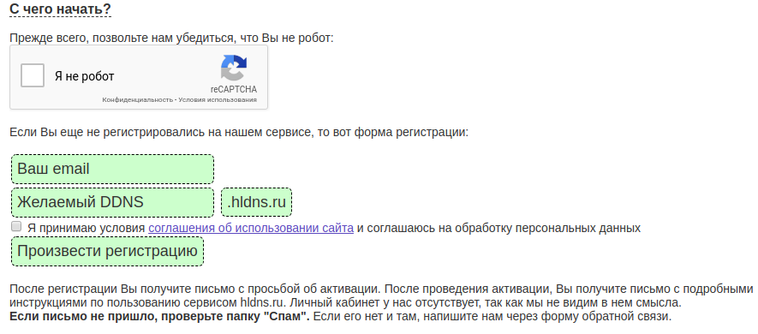
Настройка DDNS
Рис. 1. Регистрация DDNS

Slide 33
Настройка DDNS
После регистрации на указанную почту приходит письмо с подробными инструкциями, в котором помимо прочего указаны ссылки для обновления IP-адреса и скачивания программы на Windows, которая может делать это автоматически.

Slide 34
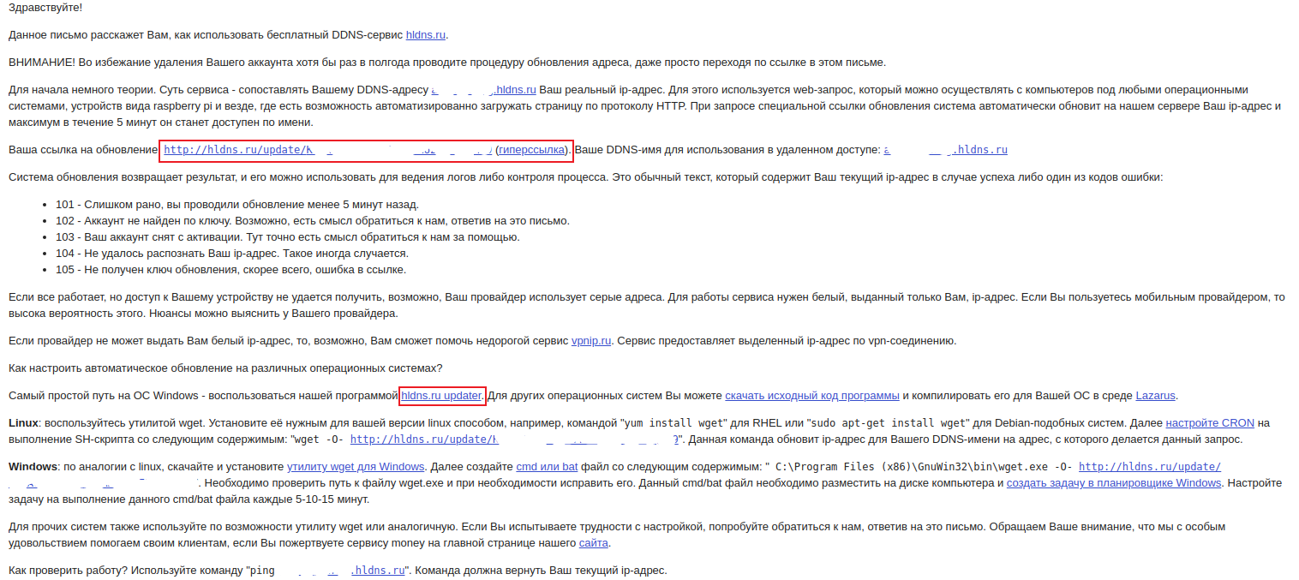
Настройка DDNS
Рис. 2. Письмо с инструкциями

Slide 35
Настройка DDNS
Интерфейс программы достаточно простой.
Необходимо ввести ссылку для обновления IP-адреса, указать необходимый интервал и нажать кнопку «Сохранить и запустить».

Slide 36
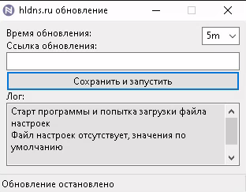
Настройка DDNS
Рис. 3. Интерфейс программы для обновления IP-адреса от сервиса «hldns.ru»

Slide 37
Настройка DDNS
При желании можно воспользоваться иными способами обновления адреса, указанными в тексте письма.

Slide 38
Настройка DDNS при подключении к Интернету через роутер
Можно настроить роутер таким образом, чтобы при получении нового IP-адреса от провайдера вызывался скрипт, который отправляет запрос с указанным в письме URL, однако не все роутеры поддерживают данный функционал.
Также многие роутеры предлагают интеграцию с DDNS прямо «из коробки», но настройка DDNS именно от hldns.ru в этих случаях может быть затруднительной, поскольку обновление адреса через другие сервисы в основном отличается (необходима авторизация), а программное обеспечение роутеров настроено именно на такой алгоритм работы.

Slide 39
Переадресация портов на роутере
Следующая информация пригодится для тех, кто выходит в Интернет через домашний роутер.
Для внешнего доступа к компьютеру в этом случае необходимо выполнить ряд операций (например, через web-интерфейс роутера).

Slide 40
Переадресация портов на роутере
Во-первых, компьютер, к которому обеспечивается доступ, должен иметь статический адрес в локальной сети.
Его можно задать в настройках DHCP-сервера роутера.

Slide 41
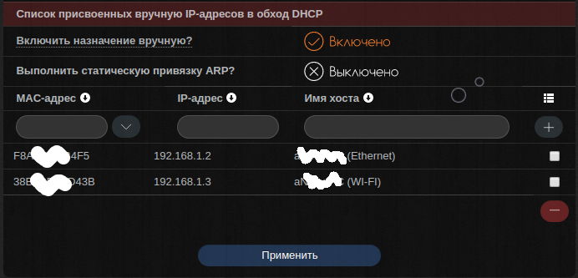
Переадресация портов на роутере
Рис. 4. Пример указания статического адреса устройства в настройках роутера

Slide 42
Переадресация портов на роутере
Во-вторых, необходимо настроить переадресацию («проброс») портов с роутера на нужное устройство.
Например, на компьютере запущен web-сервер (Apache, OpenServer, nginx или др.).
По умолчанию, такие сервера обрабатывают http-запросы на 80 порту.
Но поскольку IP-адрес, на который указывает доменное имя, полученное ранее, это адрес, с которым роутер «смотрит» в Интернет (внешний/WAN- адрес), то http-запросы по этому имени будут приходить именно на него.
Однако роутер не является web-сервером и не сумеет их обработать.
Поэтому необходимо создать правило переадресации, по которому роутер будет перенаправлять подобные запросы на локальный компьютер с установленным web-сервером.

Slide 43
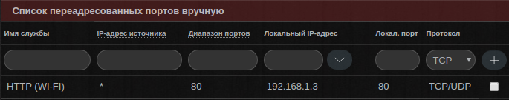
Переадресация портов на роутере
Рис. 5. Пример настройки переадресации 80 порта

Slide 44
Настройка домена и алиаса в OpenServer
Поскольку OpenServer в большем счете предназначен для локального запуска проектов, то чтобы добавить возможность обращаться к нему из глобальной сети, необходимо немного скорректировать конфигурацию.

Slide 45
Настройка домена и алиаса в OpenServer
Сначала проверяем порт, на котором сервер «слушает» http-запросы.
Если используется роутер, он должен быть таким же, как настроено в правиле переадресации портов (80).
Также необходимо назначить серверу все доступные IP-адреса

Slide 46
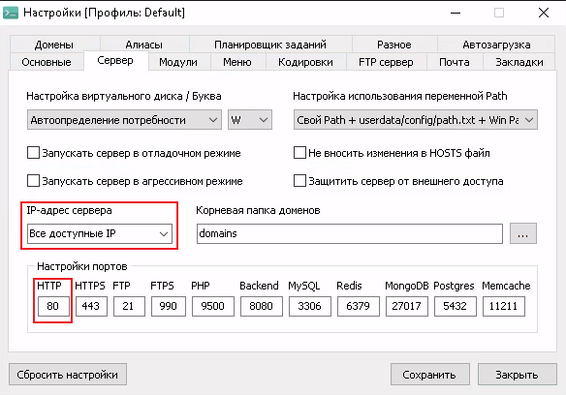
Настройка домена и алиаса в OpenServer
Рис. 6. Настройка http-порта и IP-адреса сервера в OpenServer

Slide 47
Настройка домена и алиаса в OpenServer
Далее во вкладке «домены» необходимо установить ручное управление доменами, выбрать папку с проектом и определить имя домена.
По нему проект будет также доступен с устройства, на котором работает OpenServer.

Slide 48
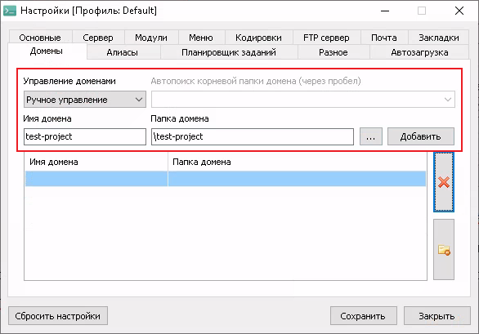
Настройка домена и алиаса в OpenServer
Рис. 7. Управление доменами

Slide 49
Настройка домена и алиаса в OpenServer
Последняя настройка заключается в определении алиаса домена.
Для этого на вкладке «Алиасы» в поле «Исходный домен» указывается имя домена, полученное при регистрации DDNS (test-ddns.hldns.ru указан в качестве примера), а в поле «Конечный домен» – локальный домен, который был настроен раннее.

Slide 50
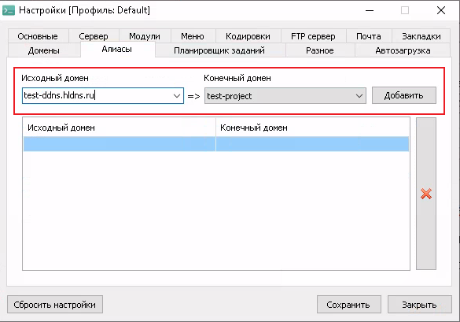
Настройка домена и алиаса в OpenServer
Рис. 8. Настройка алиаса

